Slide 1
Aποτίμηση Δράσεων Έρευνας και Καινοτομίας ΕΣΠΑ 2007-2013 της ΓΓΕΚ
ΣΥΝΟΠΤΙΚΗ ΠΑΡΟΥΣΙΑΣΗ
Π. Κάτσης (PLANET), Α. Τσακανίκας (ΙΟΒΕ)
Εθνικό Ίδρυμα Ερευνών
Αμφιθέατρο ‘Λεωνίδας Ζέρβας’
13 Δεκεμβρίου 2023

Slide 2
ΣΥΝΟΠΤΙΚΗ ΠΑΡΟΥΣΙΑΣΗ
Περιεχόμενα
Α. ΠΕΡΙΛΗΠΤΙΚΗ ΑΝΑΦΟΡΑ ΣΤΗΝ ΥΛΟΠΟΙΗΣΗ ΤΟΥ ΕΡΓΟΥ
Σκοπός, οργάνωση και μεθοδολογία έργου
Βασικές δυσκολίες
Συνολικός απολογισμός Δράσεων Ε&Τ της ΓΓΕΚ 2007-2013
Β. ΕΙΔΙΚΗ ΑΝΑΦΟΡΑ ΣΤΗΝ ΕΡΕΥΝΑ ΠΕΔΙΟΥ
Τα οφέλη των δικαιούχων των Δράσεων και η ιδιαίτερη σημασία των συνεργασιών που αναπτύχθηκαν μεταξύ των διαφόρων δικαιούχων θα σχολιαστούν στις επόμενες παρουσιάσεις. Λεπτομερή στοιχεία παρέχονται, επίσης, στο φυλλάδιο που εκδόθηκε στο πλαίσιο του έργου.
2

Slide 3
ΠΕΡΙΛΗΠΤΙΚΗ ΑΝΑΦΟΡΑ ΣΤΗΝ ΥΛΟΠΟΙΗΣΗ ΤΟΥ ΕΡΓΟΥ
1. Σκοπός, οργάνωση και μεθοδολογία έργου [1/7]
Σκοπός και πλαίσιο του έργου (1/2)
Το έργο «Αποτίμηση Δράσεων Έρευνας και Καινοτομίας ΕΣΠΑ 2007 – 2013 της ΓΓΕΚ (πρώην ΓΓΕΤ)» υλοποιήθηκε κατά το διάστημα Σεπτέμβριος 2021 – Σεπτέμβριος 2023 από την ανάδοχο εταιρεία Planet A.E., μετά το σχετικό διεθνή διαγωνισμό, σε συνεργασία με το ΙΟΒΕ και τις εταιρείες Technopolis Group και Opix.
Στη δύσκολη οικονομική συγκυρία της προγραμματικής περιόδου 2007-2013, η επένδυση στην Eπιστήμη και στην Έρευνα & Τεχνολογία (Ε&Τ) υπήρξε κρίσιμη κεντρική στρατηγική επιλογή για την οικοδόμηση ενός αναπτυξιακού μοντέλου κοινωνικά και περιβαλλοντικά βιώσιμου, στηριγμένου σε ανθρώπινο δυναμικό με υψηλά προσόντα και σε νέες καινοτόμες ιδέες.

Slide 4
ΠΕΡΙΛΗΠΤΙΚΗ ΑΝΑΦΟΡΑ ΣΤΗΝ ΥΛΟΠΟΙΗΣΗ ΤΟΥ ΕΡΓΟΥ
1. Σκοπός, οργάνωση και μεθοδολογία έργου [2/7]
Σκοπός και πλαίσιο του έργου (2/2)
Κύριοι στόχοι του μελετητικού έργου Αποτίμησης των Δράσεων της ΓΓΕΚ υπήρξαν:
η εκτίμηση της αποτελεσματικότητας και αποδοτικότητας των Δράσεων
η αξιολόγηση του αντίκτυπου τους στην οικονομία και την κοινωνία
η βελτίωση και συνεχής αναπροσαρμογή της ερευνητικής πολιτικής

Slide 5
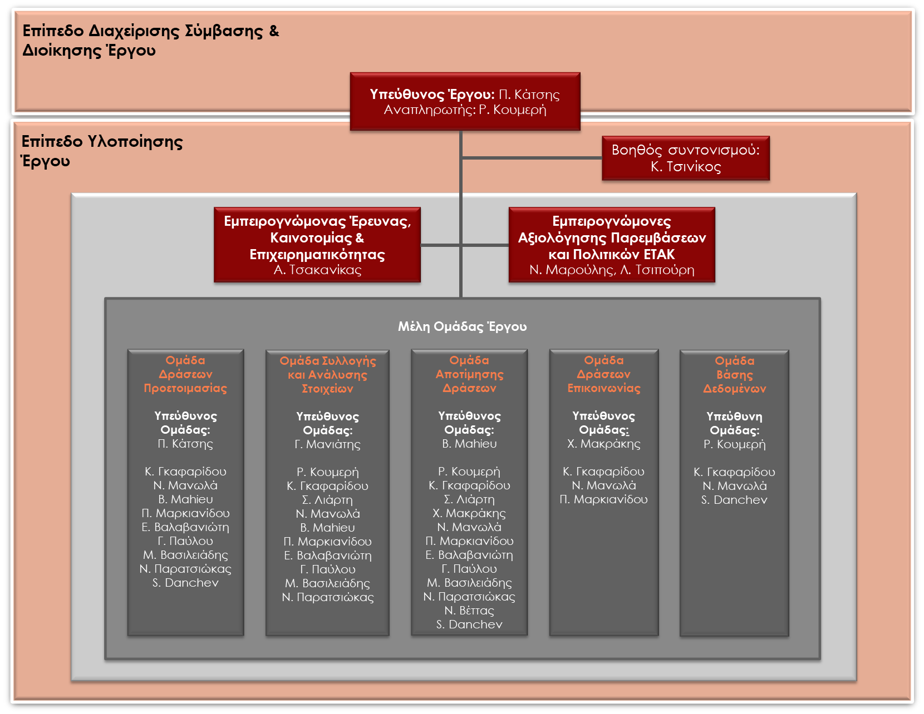
ΠΕΡΙΛΗΠΤΙΚΗ ΑΝΑΦΟΡΑ ΣΤΗΝ ΥΛΟΠΟΙΗΣΗ ΤΟΥ ΕΡΓΟΥ
1. Σκοπός, οργάνωση και μεθοδολογία έργου [3/7]
Οργάνωση Ομάδας Μελέτης
παρουσιάσεις

Slide 6
ΠΕΡΙΛΗΠΤΙΚΗ ΑΝΑΦΟΡΑ ΣΤΗΝ ΥΛΟΠΟΙΗΣΗ ΤΟΥ ΕΡΓΟΥ
1. Σκοπός, οργάνωση και μεθοδολογία έργου [4/7]
Μεθοδολογικά εργαλεία (1/3)
Κύρια μεθοδολογικά εργαλεία που χρησιμοποιήθηκαν και συνεισέφεραν στην εκπόνηση της συγκεκριμένης πρότυπης και πρωτοποριακής αποτίμησης για τα ελληνικά δεδομένα ήταν:
Έρευνα πεδίου (ερωτηματολόγια και συνεντεύξεις) – Ειδική αναφορά στο β’ μέρος της παρουσίασης από τον εκπρόσωπο του ΙΟΒΕ Κο Άγγελο Τσακανίκα
Μελέτες περιπτώσεων (case studies)
Μελέτη βιβλιογραφίας
Βιβλιομετρική ανάλυση
Ανάλυση δικτύων
Ανάλυση μεγάλων δεδομένων (βλ. επόμενη διαφάνεια)
Αντιπαραδειγματική ανάλυση (ερευνητικού έργου ερευνητών σε Αριστεία και Μεταδιδάκτορες, εταιρικών δεδομένων σε ΠΑΒΕΤ και ΣΥΝΕΡΓΑΣΙΑ)
Ανάλυση εισροών - εκροών

Slide 7
ΠΕΡΙΛΗΠΤΙΚΗ ΑΝΑΦΟΡΑ ΣΤΗΝ ΥΛΟΠΟΙΗΣΗ ΤΟΥ ΕΡΓΟΥ
1. Σκοπός, οργάνωση και μεθοδολογία έργου [5/7]
Μεθοδολογικά εργαλεία (2/3)
Η ανάλυση μεγάλων δεδομένων έχει περιλάβει:
Ανάλυση όλου του ερευνητικού έργου των ερευνητών που χρηματοδοτήθηκαν στο πλαίσιο του έργου (ταυτοποίηση ονόματος, δημοσιεύσεις, ετεροαναφορές, ποσοστά σε επιστημονικά περιοδικά υψηλής ποιότητας, τάσεις πριν και μετά την χρηματοδότηση τους)
Σύγκριση ερευνητικού έργου πριν και μετά τη χρηματοδότηση
Σύγκριση με Προγράμματα Πλαίσιο της ΕΕ
Ανάλυση διπλωμάτων ευρεσιτεχνίας (ερευνητές και εταιρείες)
Ανάπτυξη γράφων συνεργασιών (ανά φορέα, ερευνητικό πεδίο)
Έρευνα σε ΓΕΜΗ και ιστότοπους επιχειρήσεων

Slide 8
ΠΕΡΙΛΗΠΤΙΚΗ ΑΝΑΦΟΡΑ ΣΤΗΝ ΥΛΟΠΟΙΗΣΗ ΤΟΥ ΕΡΓΟΥ
1. Σκοπός, οργάνωση και μεθοδολογία έργου [6/7]
Μεθοδολογικά εργαλεία (3/3)
 | ΑΝΑΜΕΝΟΜΕΝΑ ΑΠΟΤΕΛΕΣΜΑΤΑ
ΜΕΘΟΔΟΙ | Ενδυνάμωση ανθρώπινου κεφαλαίου | Επιστημονικά αποτελέσματα | Καινοτομικότητα επιχειρήσεων | Εθνικό σύστημα καινοτομίας | Κοινωνικό – οικονομικό όφελος | Προώθηση συνεργασιών
Πιστοποιήσεις
Έρευνα πεδίου
Μελέτες περιπτώσεων
Βιβλιογραφία (καλές πρακτικές)
Ανάλυση μεγάλων δεδομένων
Αντιπαραδειγματική ανάλυση
Ανάλυση δικτύων
Ανάλυση εισροών-εκροών

Slide 9
ΠΕΡΙΛΗΠΤΙΚΗ ΑΝΑΦΟΡΑ ΣΤΗΝ ΥΛΟΠΟΙΗΣΗ ΤΟΥ ΕΡΓΟΥ
1. Σκοπός, οργάνωση και μεθοδολογία έργου [7/7]
Τελικά παραδοτέα έργου
Α. Επιμέρους αποτιμήσεις Δράσεων και Ενοτήτων Δράσεων
Α1. Τεύχη μελέτης αποτίμησης ανά Ενότητα Δράσεων και Δράση
Α2. Παρουσιάσεις PowerPoint των τευχών
Β. Συνολική αποτίμηση Δράσεων
Β1. Τεύχος μελέτης συνολικής αποτίμησης
Β2. Παρουσίαση PowerPoint του τεύχους
Γ. Συνοπτική παρουσίαση έργου αποτίμησης
Γ1. Φυλλάδιο παρουσίασης έργου
Γ2. Συνοπτική παρουσίαση PowerPoint έργου αποτίμησης
Δ. Ανάπτυξη και θέση σε λειτουργία Βάσης Δεδομένων (ΒΔ)
Δ1. Λογισμικό
Δ2. Εγκατάσταση ΒΔ και εκπαίδευση προσωπικού
Ε. Υποστήριξη στην προβολή του έργου και τη διάδοση των αποτελεσμάτων, συμπερασμάτων και προτάσεων του

Slide 10
ΠΕΡΙΛΗΠΤΙΚΗ ΑΝΑΦΟΡΑ ΣΤΗΝ ΥΛΟΠΟΙΗΣΗ ΤΟΥ ΕΡΓΟΥ
2. Βασικές δυσκολίες
Το στάδιο συλλογής στοιχείων των Δράσεων συνάντησε δυσκολίες και διήρκεσε περισσότερο
τα δεδομένα χρειάστηκε να συγκεντρωθούν από πολλαπλές πηγές και να ελεγχθούν προσεκτικά
ειδικά για τις πιστοποιήσεις, η χρήση ενός νέου συστήματος που δεν θα επιτρέπει την πλημμελή ή λανθασμένη εισαγωγή στοιχείων θα αυξήσει την φερεγγυότητά τους
Η υλοποίηση της Έρευνας Πεδίου (έρευνα με ερωτηματολόγια, συνεντεύξεις, case studies) απαίτησε πολύ μεγαλύτερη προσπάθεια από Ανάδοχο & ΓΓΕΚ και πολύ περισσότερο χρόνο από τον αρχικό προγραμματισμό
η παρέλευση πολλών ετών από τον χρόνο υλοποίησης των Δράσεων κατέστησε την επικοινωνία και συνεργασία με τους φορείς των έργων προβληματική (όπως και την αναζήτηση πληροφοριών από ιστοσελίδες κλπ)
με τη συνεργασία μεταξύ Αναδόχου & ΓΓΕΚ και την παράταση της διάρκειας του έργου επιτεύχθηκαν ικανοποιητικά ποσοστά ανταπόκρισης
ειδικοί συνιστούν την εκπόνηση των αξιολογήσεων στο τέλος των προγραμματικών περιόδων (και επανάληψή τους ως προς τα πιο υποσχόμενα πεδία σε 5 ή έστω 7 χρόνια)

Slide 11
ΠΕΡΙΛΗΠΤΙΚΗ ΑΝΑΦΟΡΑ ΣΤΗΝ ΥΛΟΠΟΙΗΣΗ ΤΟΥ ΕΡΓΟΥ
3. Συνολικός απολογισμός Δράσεων Ε&Τ της ΓΓΕΚ 2007-2013 [1/9]
Δράσεις και Ενότητες Δράσεων της ΓΓΕΚ (1/2)
Η ΓΓΕΚ διαχειρίστηκε πλήθος Δράσεων Έρευνας, Τεχνολογικής Ανάπτυξης και Καινοτομίας (ΕΤΑΚ)
Για την αποτίμησή τους, ταξινομήθηκαν σε οκτώ Ενότητες, κάθε μια από τις οποίες περιλαμβάνει μία ή περισσότερες Δράσεις
ΕΝΟΤΗΤΕΣ ΔΡΑΣΕΩΝ | 1. Αναπτυξιακές προτάσεις Ερευνητικών Φορέων - ΚΡΗΠΙΣ |  | ΔΡΑΣΕΙΣ
 | 2. ΣΥΝΕΡΓΑΣΙΑ 2009, 2011: Συνεργατικά έργα μεταξύ επιχειρήσεων και επιστημονικών φορέων
 | 3. Ενισχύσεις προς Επιχειρήσεις | 3α. ΠΑΒΕΤ – Πρόγραμμα Ανάπτυξης Βιομηχανίας
 |  | 3β. Νέες Επιχειρήσεις – Υποστήριξη Νέων Επιχειρήσεων για Δραστηριότητες Έρευνας & Tεχνολογικής Ανάπτυξης
 |  | 3γ. Κουπόνια Καινοτομίας για Μικρομεσαίες Επιχειρήσεις
 |  | 3δ. Spinoff – Spinout – Δημιουργία - Υποστήριξη νέων Καινοτόμων Επιχειρήσεων, κυρίως υψηλής έντασης γνώσης
 |  | 3ε. Υποστήριξη Ομάδων ΜΜΕ για δραστηριότητες Έρευνας & Τεχνολογικής Ανάπτυξης
 | 4. Διακρατικές Συνεργασίες | 4α. Διμερής Ε&Τ συνεργασία Ελλάδας με διάφορες χώρες
 |  | 4β. Διμερής Ε&Τ συνεργασία Ελλάδας με Γερμανία, Ισραήλ, Κίνα
 | 5. Δημιουργία Καινοτομικών Συστάδων Επιχειρήσεων
 | 6. Ευρωπαϊκή Ε&Τ Συνεργασία | 6α. ERANET – Ευρωπαϊκή Ε&Τ Συνεργασία - Επιχορήγηση Ελληνικών φορέων
 |  | 6β. Επιχορήγηση Ελληνικών φορέων που συμμετείχαν στο «ENIAC&ARTEMIS»
 |  | 6γ. Δημιουργία εθνικών ερευνητικών δικτύων σε τομείς του ESFRI
 |  | 6δ. Επιχορήγηση Ελληνικών φορέων που συμμετέχουν σε JPIs
 | 7. Υποστήριξη Ερευνητών | 7α. ΑΡΙΣΤΕΙΑ Ι, ΙΙ
 |  | 7β. Ενίσχυση Μεταδιδακτόρων ερευνητών
 |  | 7γ. ERC Grant Schemes
 | 8. Απασχόληση ερευνητικού προσωπικού σε επιχειρήσεις

Slide 12
ΠΕΡΙΛΗΠΤΙΚΗ ΑΝΑΦΟΡΑ ΣΤΗΝ ΥΛΟΠΟΙΗΣΗ ΤΟΥ ΕΡΓΟΥ
3. Συνολικός απολογισμός Δράσεων Ε&Τ της ΓΓΕΚ 2007-2013 [2/9]
Δράσεις και Ενότητες Δράσεων της ΓΓΕΚ (2/2)
Η αμέσως επόμενη παρουσίαση του προγράμματος περιλαμβάνει τη συνθετική αξιολόγηση όλων των Ενοτήτων/Δράσεων που αναφέρθηκαν, με τα σχετικά συνολικά συμπεράσματα και τις προτάσεις
Οι παρουσιάσεις που θα ακολουθήσουν αναφέρονται στην αποτίμηση κάθε διακριτής Ενότητας, με τα ειδικά συμπεράσματα και προτάσεις

Slide 13
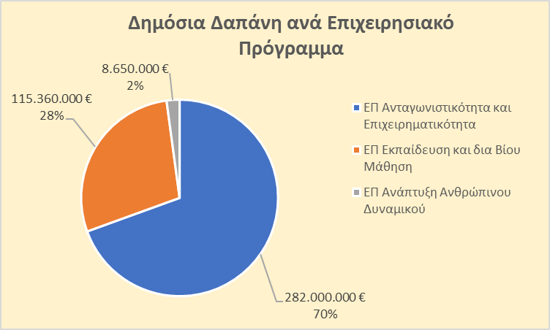
ΠΕΡΙΛΗΠΤΙΚΗ ΑΝΑΦΟΡΑ ΣΤΗΝ ΥΛΟΠΟΙΗΣΗ ΤΟΥ ΕΡΓΟΥ
3. Συνολικός απολογισμός Δράσεων Ε&Τ της ΓΓΕΚ 2007-2013 [3/9]
Χρηματοδότηση Δράσεων
Οι Δράσεις εντάχθηκαν στα Επιχειρησιακά Προγράμματα του ΕΣΠΑ 2007-2013 και συγχρηματοδοτήθηκαν από το Ευρωπαϊκό Ταμείο Περιφερειακής Ανάπτυξης της Ευρωπαϊκής Ένωσης και εθνικούς πόρους.
Ο προϋπολογισμός (Δημόσια Δαπάνη) του συνόλου των Δράσεων ανήλθε σε λίγο περισσότερο από 400 εκατομμύρια Ευρώ, ο αριθμός δε των έργων που υλοποιήθηκαν πλησίασε τα 2000.
13

Slide 14
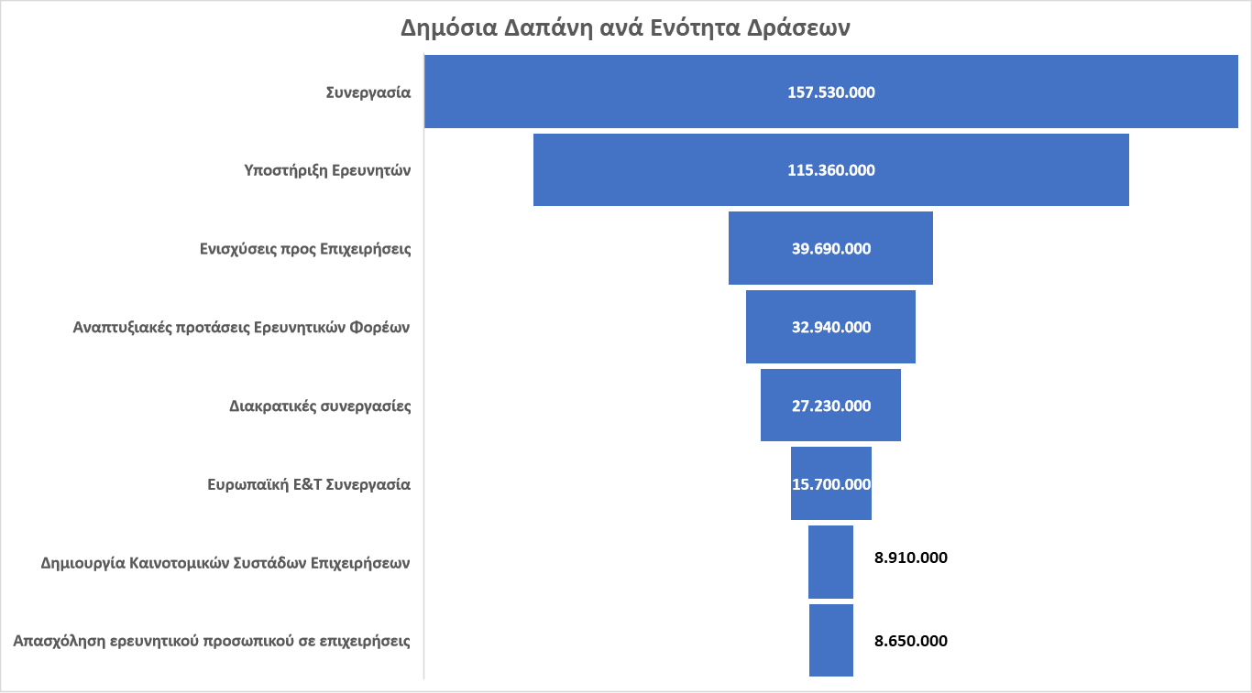
ΠΕΡΙΛΗΠΤΙΚΗ ΑΝΑΦΟΡΑ ΣΤΗΝ ΥΛΟΠΟΙΗΣΗ ΤΟΥ ΕΡΓΟΥ
3. Συνολικός απολογισμός Δράσεων Ε&Τ της ΓΓΕΚ 2007-2013 [4/9]
Προϋπολογισμός Δράσεων ως Δημόσια Δαπάνη
14

Slide 15
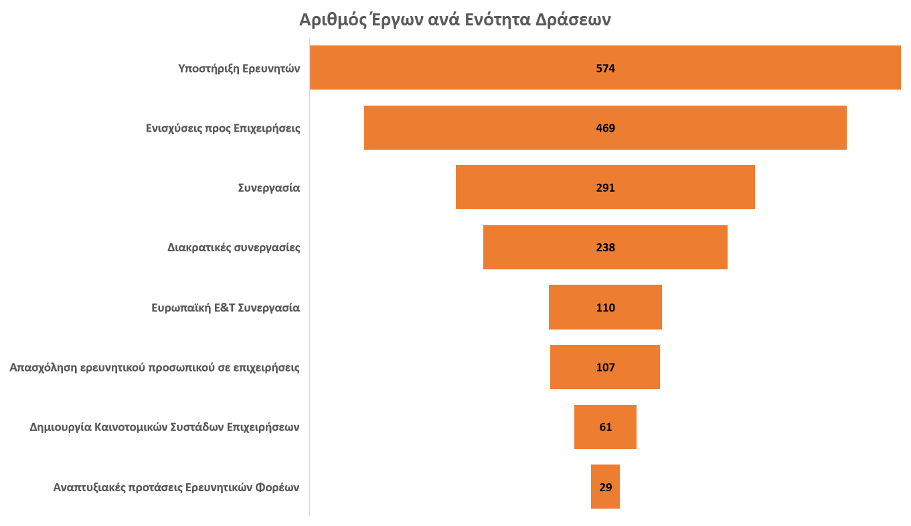
ΠΕΡΙΛΗΠΤΙΚΗ ΑΝΑΦΟΡΑ ΣΤΗΝ ΥΛΟΠΟΙΗΣΗ ΤΟΥ ΕΡΓΟΥ
3. Συνολικός απολογισμός Δράσεων Ε&Τ της ΓΓΕΚ 2007-2013 [5/9]
Αριθμός έργων ανά Ενότητα Δράσεων
15

Slide 16
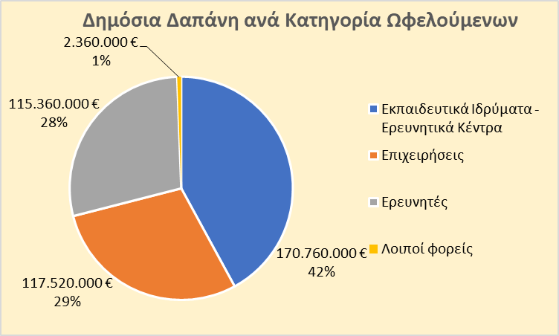
ΠΕΡΙΛΗΠΤΙΚΗ ΑΝΑΦΟΡΑ ΣΤΗΝ ΥΛΟΠΟΙΗΣΗ ΤΟΥ ΕΡΓΟΥ
3. Συνολικός απολογισμός Δράσεων Ε&Τ της ΓΓΕΚ 2007-2013 [6/9]
Ανάλυση προϋπολογισμού ανά κατηγορία ωφελούμενων
16

Slide 17
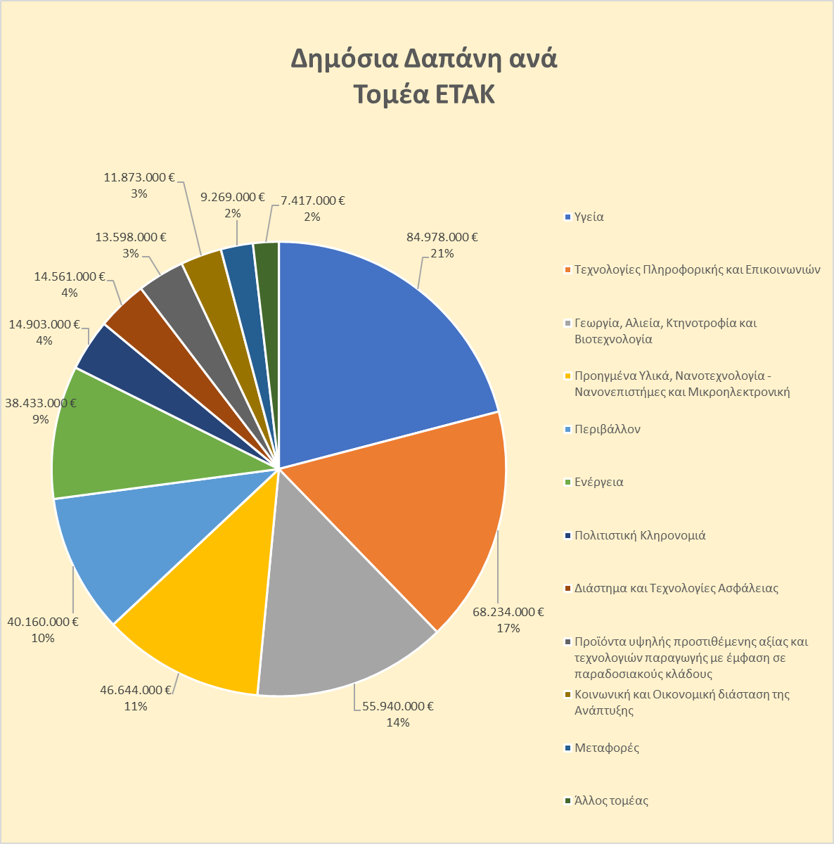
ΠΕΡΙΛΗΠΤΙΚΗ ΑΝΑΦΟΡΑ ΣΤΗΝ ΥΛΟΠΟΙΗΣΗ ΤΟΥ ΕΡΓΟΥ
3. Συνολικός απολογισμός Δράσεων Ε&Τ της ΓΓΕΚ 2007-2013 [7/9]
Ανάλυση προϋπολογισμού ανά τομέα Έρευνας, Τεχνολογικής Ανάπτυξης και Καινοτομίας (ΕΤΑΚ)
17

Slide 18
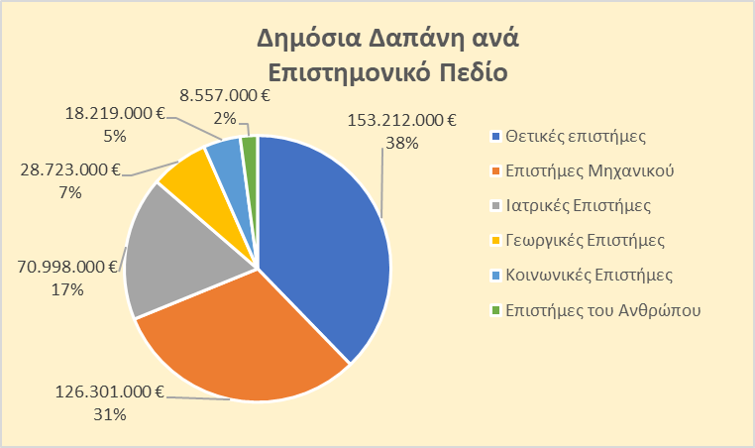
ΠΕΡΙΛΗΠΤΙΚΗ ΑΝΑΦΟΡΑ ΣΤΗΝ ΥΛΟΠΟΙΗΣΗ ΤΟΥ ΕΡΓΟΥ
3. Συνολικός απολογισμός Δράσεων Ε&Τ της ΓΓΕΚ 2007-2013 [8/9]
Ανάλυση προϋπολογισμού ανά Επιστημονικό Πεδίο
18

Slide 19
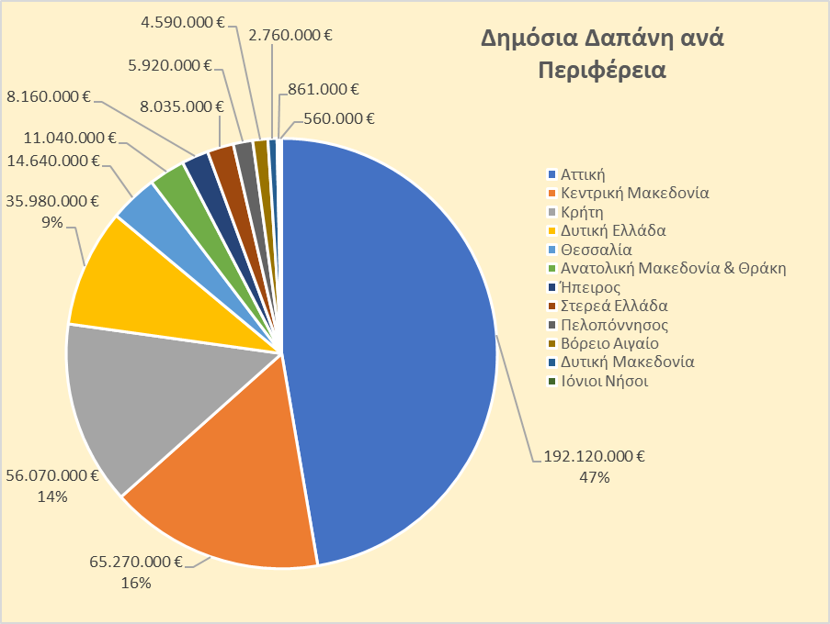
ΠΕΡΙΛΗΠΤΙΚΗ ΑΝΑΦΟΡΑ ΣΤΗΝ ΥΛΟΠΟΙΗΣΗ ΤΟΥ ΕΡΓΟΥ
3. Συνολικός απολογισμός Δράσεων Ε&Τ της ΓΓΕΚ 2007-2013 [9/9]
Ανάλυση προϋπολογισμού ανά Περιφέρεια
19

Slide 20
ΕΙΔΙΚΗ ΑΝΑΦΟΡΑ ΣΤΗΝ ΕΡΕΥΝΑ ΠΕΔΙΟΥ
Σχεδιασμός ερωτηματολογίων
Αναπτύχθηκαν 23 ΔΙΑΦΟΡΕΤΙΚΑ ΕΡΩΤΗΜΑΤΟΛΟΓΙΑ
Μικρότερα ερωτηματολόγια και για απορριφθέντες και απενταγμένους (72 απαντήσεις στους απορριφθέντες και 25 στους απενταγμένους)
Έγινε μελέτη προηγούμενων αξιολογήσεων προγραμμάτων για λογαριασμό της ΓΓΕΚ, αλλά και εκτενής συνεργασία μεταξύ της ομάδας έργου και της ΓΓΕΚ. Πηγές (ενδεικτικά):
Αποτίμηση διαχείρισης από την ΓΓΕΤ των Δράσεων ΕΤΑΚ, Δεκέμβριος 2015
Μελέτη αποτίμησης του προγράμματος «Ενίσχυση Ελληνικών Τεχνολογικών Συνεργατικών Σχηματισμών στην Μικροηλεκτρονική»
Μελέτη αποτίμησης του προγράμματος «Κοινοπραξίες Έρευνας και Ανάπτυξης σε τομείς Εθνικής προτεραιότητας», Δεκέμβριος 2015
Μελέτη αποτίμησης των «Προγράμματος Ανάπτυξης Βιομηχανικής Ερευνάς Και Τεχνολογίας (ΠΑΒΕΤ)» και «Προγράμματος Ανάπτυξης Βιομηχανικής Ερευνάς Και Τεχνολογίας Σε Νέες Επιχειρήσεις (ΠΑΒΕΤ-ΝΕ)», Δεκέμβριος 2015
Μελέτη αποτίμησης του «Προγράμματος Περιφερειακοί Πόλοι Καινοτομίας» , Δεκέμβριος 2015
Μελέτη αποτίμησης των «ΕΛΕΥΘΩ» και των «ΤΕΧΝΟΚΥΨΕΛΩΝ Επιχειρηματικών Θερμοκοιτίδων» , Δεκέμβριος 2015
Μελέτη αποτίμησης του «ΠΡΑΞΕ – Τεχνοβλαστοί Φάση Β’» , Δεκέμβριος 2015
Οι διαφορετικές εκδοχές ερωτηματολογίων αφορούν περιπτώσεις που οι ωφελούμενοι ήταν φορείς ή επιχειρήσεις αλλά και τις ανάγκες της κάθε περίπτωσης δράσης που αναλύθηκε ξεχωριστά

Slide 21
ΕΙΔΙΚΗ ΑΝΑΦΟΡΑ ΣΤΗΝ ΕΡΕΥΝΑ ΠΕΔΙΟΥ
Αποστολή ερωτηματολογίων και παρακολούθηση πορείας της έρευνας
Μεθοδολογία:
Ηλεκτρονική αποστολή και τηλεφωνικό follow up.
Στις δράσεις όπου οι ωφελούμενοι ήταν επιχειρήσεις πραγματοποιήθηκε και ταχυδρομική αποστολή.
Προς διευκόλυνση των ερωτώμενων, αναπτύχθηκαν τα ερωτηματολόγια και σε «Google Forms»
Τηλεφωνικές συνεντεύξεις στο σύνολο ή σε επιμέρους τμήματα της έρευνας
Προβλήματα
Άκυρα email / επιστροφές: διαδικτυακή και τηλεφωνική αναζήτηση
Επαναπροώθηση των ερωτηματολογίων κατόπιν υπόδειξης των φορέων, σε νέες ή στις ίδιες διευθύνσεις. Ανάλογη άμεση και ουσιαστική προσπάθεια επικοινωνίας με φορείς, πραγματοποίησε η Αναθέτουσα Αρχή.
Οι αποδέκτες των περισσοτέρων δράσεων προσεγγίστηκαν πρώτη φορά ταχυδρομικά και μέσω ηλεκτρονικού ταχυδρομείου τον Μάιο του 2022 και το Φθινόπωρο του 2022 έγιναν άλλες δύο υπενθυμίσεις σε όσους δεν είχαν ανταποκριθεί μέχρι εκείνη την στιγμή.

Slide 22
ΕΙΔΙΚΗ ΑΝΑΦΟΡΑ ΣΤΗΝ ΕΡΕΥΝΑ ΠΕΔΙΟΥ
Ανταπόκριση
Για το σκοπό της έρευνας και στο σύνολο των 28 δράσεων προσεγγίστηκαν επιτυχώς 1723 από τους 1907 (~90%) ωφελούμενους.
Συνολικά στην έρευνα απάντησαν 483 ωφελούμενοι που συμμετείχαν σε όλες τις δράσεις (ποσοστό απόκρισης 28%).

Slide 23
ΕΙΔΙΚΗ ΑΝΑΦΟΡΑ ΣΤΗΝ ΕΡΕΥΝΑ ΠΕΔΙΟΥ
Μελέτες περιπτώσεων
Βασικός στόχος των μελετών περίπτωσης ήταν να εμπλουτιστούν οι απαντήσεις της έρευνας με πρόσθετες πληροφορίες, παράγοντες και ερμηνευτικά σχήματα για τα ζητήματα της έρευνας αξιολόγησης. Η επιλογή των φορέων βασίστηκε στις απαντήσεις τους στην έρευνα με ερωτηματολόγια κατά κύριο λόγο.
Επιλέχθηκαν περιπτώσεις που αναφέρουν σημαντικά αποτελέσματα ή σημαντικά προβλήματα στην υλοποίηση. Κατά τη διάρκεια της συνέντευξης υλοποιήθηκε μια ανοιχτού τύπου συζήτηση ώστε οι συνεντευξιαζόμενοι να παραθέσουν τις απόψεις τους όχι μόνο μέσω της δομημένης μορφής ενός ερωτηματολογίου, αλλά στο ευρύτερο πλαίσιο μιας συζήτησης για τα μετρούμενα ποιοτικά και ποσοτικά μεγέθη, για την αποτελεσματικότητα των δράσεων της ΓΓΕΚ, τη συνέπεια στόχων και δράσεων, την προσθετικότητα (additionality) των έργων που εκπονήθηκαν, την κριτική τους, τις ιδέες τους για αντίστοιχου χαρακτήρα δράσεις, αλλά και κάθε πρόσθετη πληροφορία που μπορεί να είναι χρήσιμη στην ερμηνεία των αποτελεσμάτων.
~50 Μελέτες περίπτωσης με βάση τα κριτήρια που είχαν τεθεί.

Slide 24
Εισαγωγική παρουσίαση
ΤΕΛΟΣ ΠΑΡΟΥΣΙΑΣΗΣ
Ανάδοχος Σύμβουλος-Μελετητής
Aποτίμηση Δράσεων Έρευνας και Καινοτομίας της ΓΓΕΚ 2007-2013

